Slide 1


Slide 2
«Қолөнер курстары» отбасылық жоба
Семейный проект: «Курсы ремесла»
Группа предшкольной подготовки: «Айголек», ясли – сада «Балауса» города Степногорска
Воспитатель: Газенкампф Наталья Владимировна
Участники проекта:
Семья Юрьева Влада
Семья Бейсембаева Адилета
Семья Канафиной Айару
Семья Ибрагимова Фарида
Семья Сибирякова Дмитрия
Цель проекта:
пробудить в ребёнке чувство любви к Родине через создание особой среды, позволяющей знакомиться с культурным прошлым и настоящим Казахстана.
Задачи проекта:
Формировать у детей желание сохранять культурное наследие Казахстана;
Прививать чувства патриотизма, миролюбия, национального согласия;
Развивать интерес и желание больше узнать о родном крае;
Пополнить развивающую среду наглядным пособием, сделанным своими руками совместно с родителями и детьми;
Воспитывать чувство гордости за свою страну и свой народ.

Slide 3
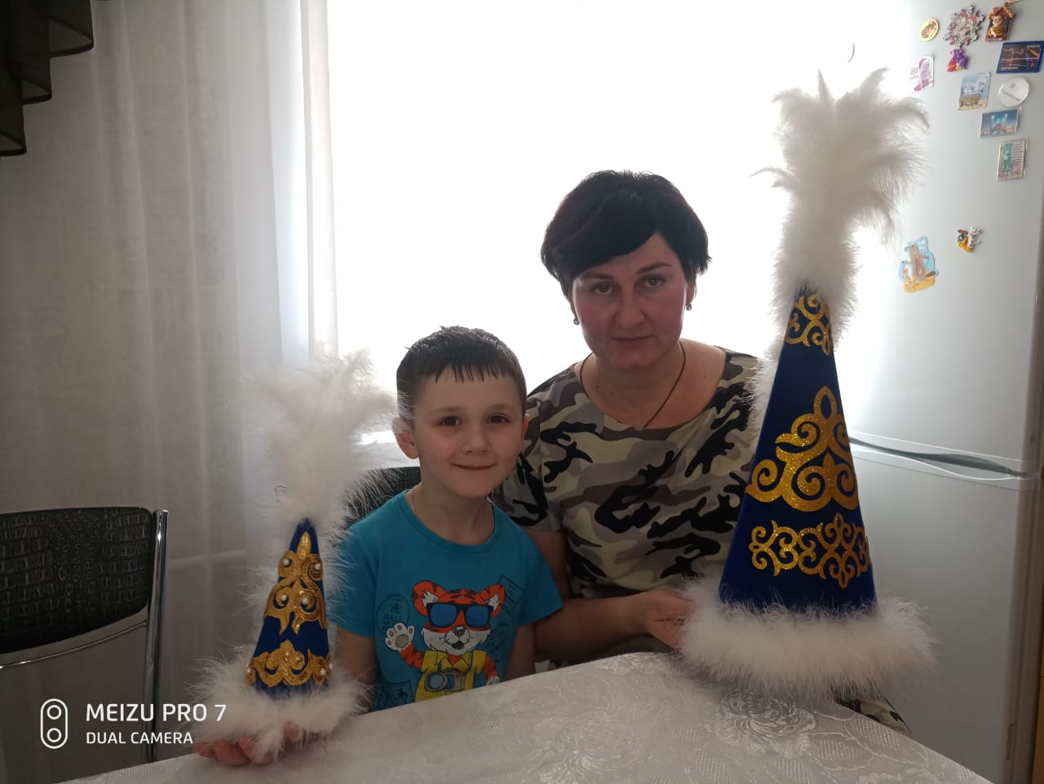
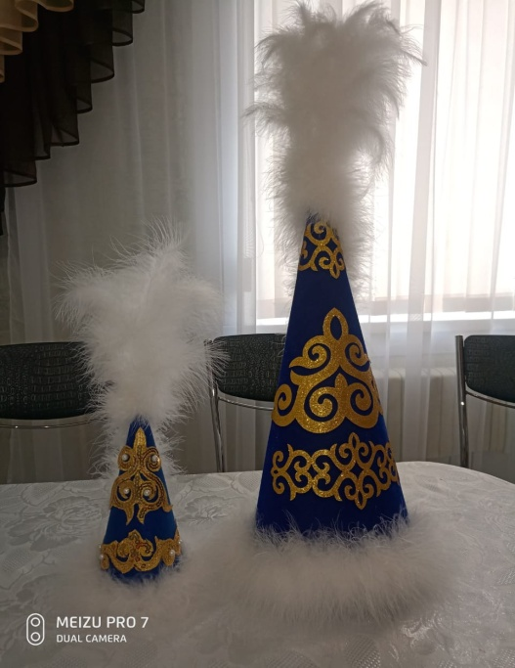
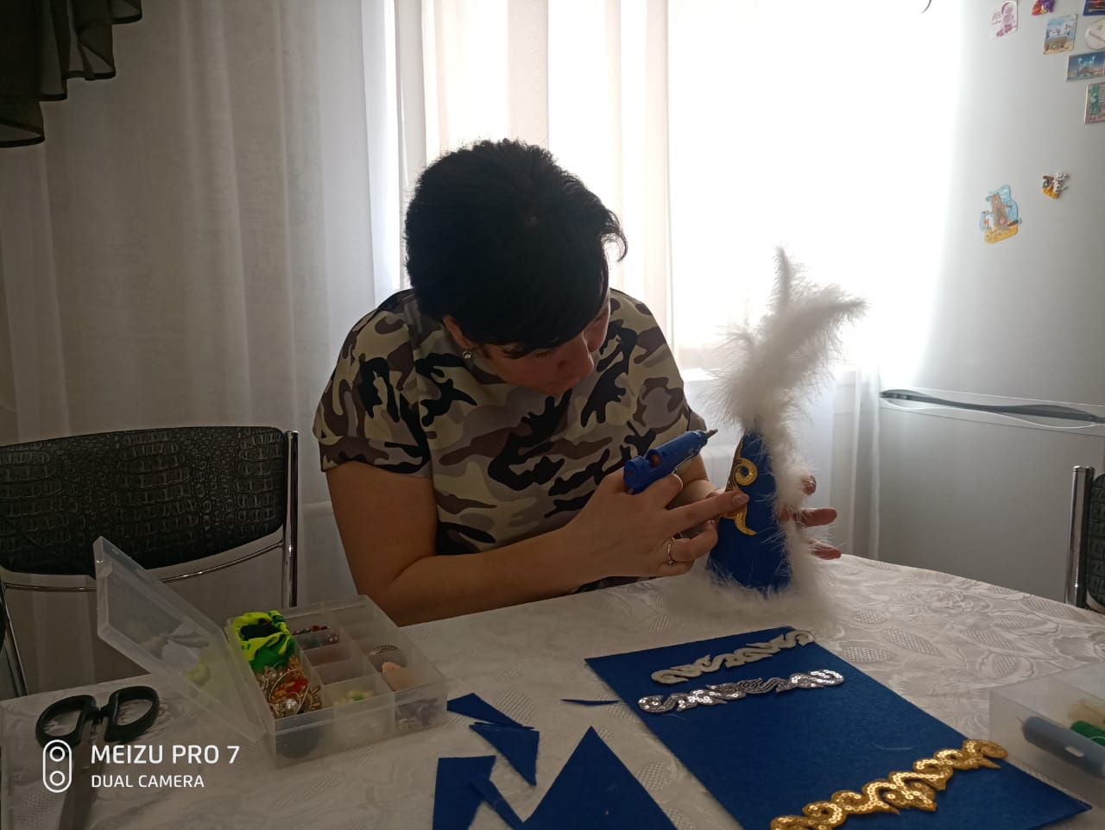
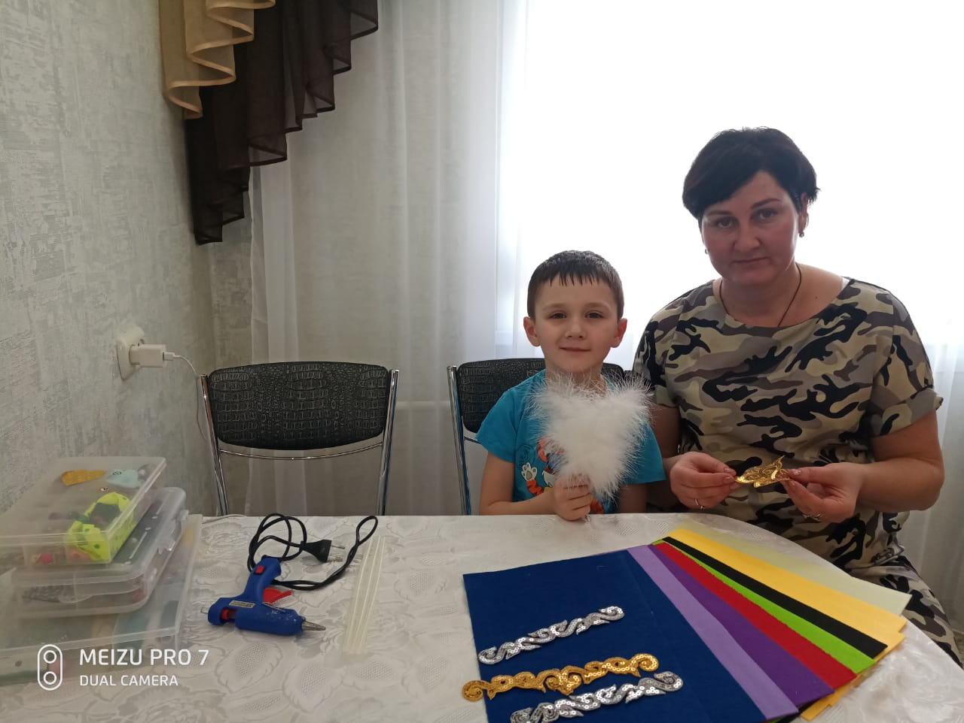
Семья Юрьева Влада
«Сәукеле» — высокий конусообразный головной убор, высотой около 70 сантиметров, украшенный серебряными и золотыми монетами, жемчугом и кораллами, один из древних головных уборов, бытовавший у казахов до самого конца XIX века.
«Сәукеле» не только самый дорогой головной убор среди женской одежды, оно также служит символом начала новой жизни. Это память между беззаботной жизнью девушки и наступлением новой семейной жизни.
Работа выполнена из фетра синего цвета, перьев, пуха, желтой тесьмы.

Slide 4
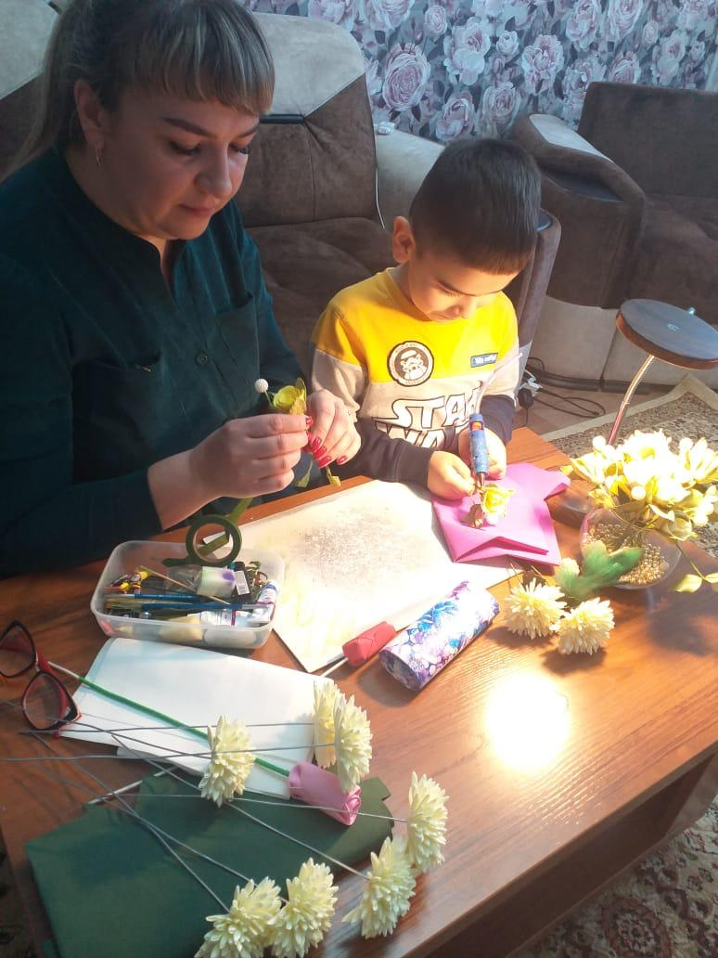
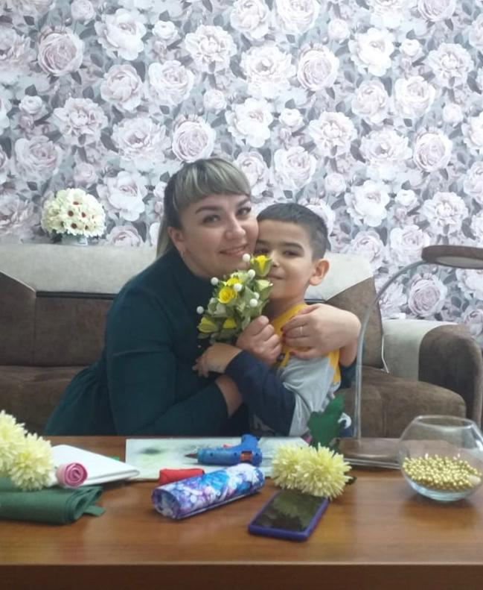
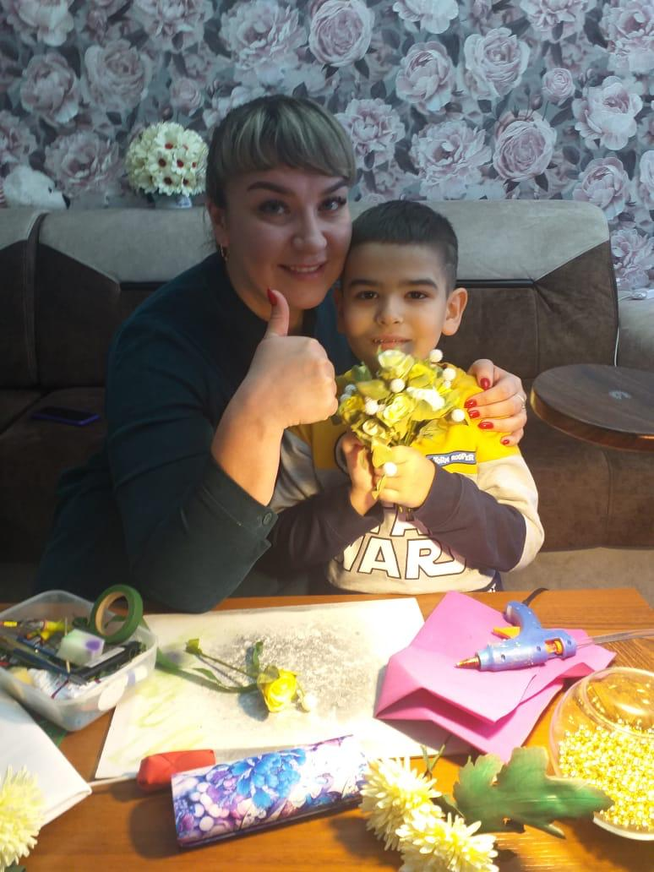
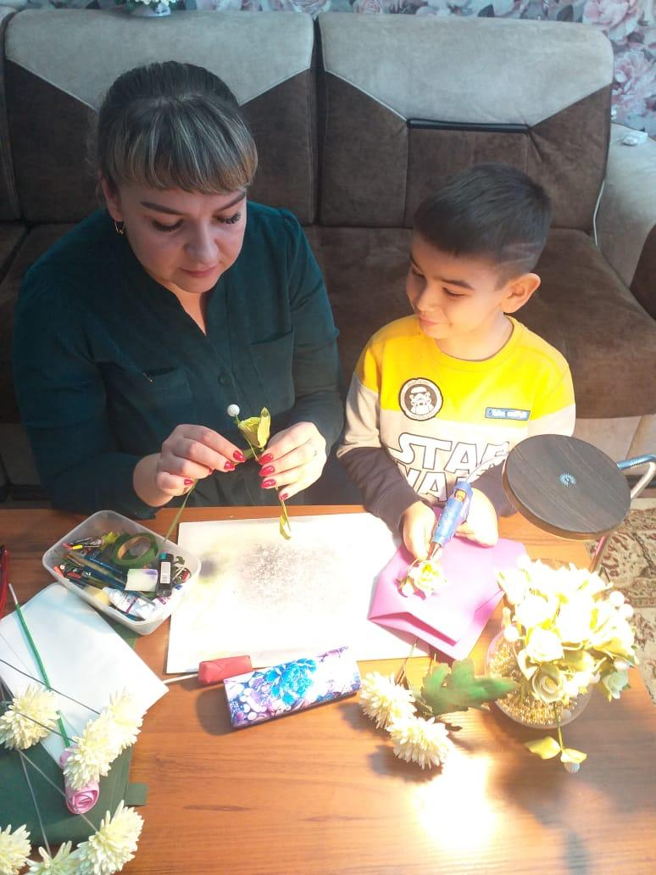
Семья Бейсембаева Адилета
Легенда о тюльпане
Усеянные тюльпанами, степи Казахстана таят в себе многовековую легенду, точно такую же, как и этот невероятно красивый и имеющий сакральное значение на востоке цветок, воспетый еще персидскими поэтами.
Легенда повествует нам, что в золотом бутоне желтого тюльпана скрывалось великое счастье. Но никто не добирался до него, так как не было силы, которая могла бы открыть бутон.
Однажды на лугу, где рос великолепный тюльпан, шли женщина с мальчиком. Мальчуган стал бегать по лугу и приблизился к тюльпану. Случилось чудо: бутон сам раскрылся, и счастье разлилось по земле.
Работа выполнена из тонкой проволоки, цветной бумаги, фоамирана (декоративный пенистый материал), бусин.

Slide 5
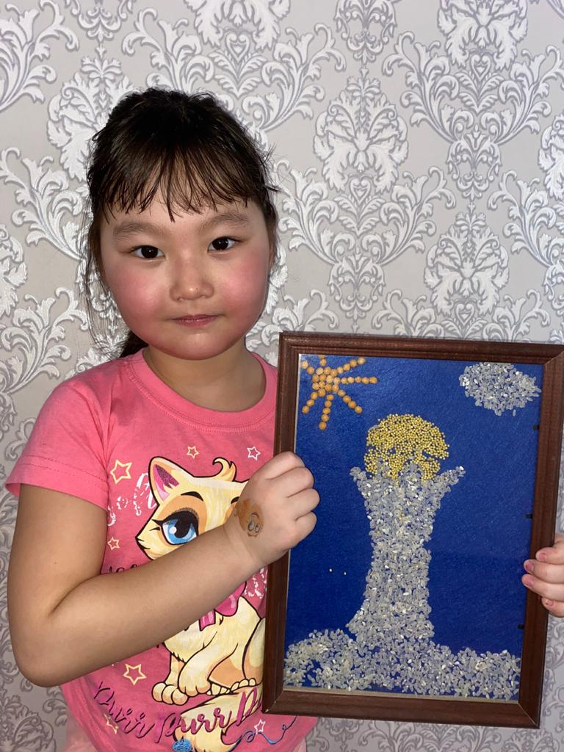
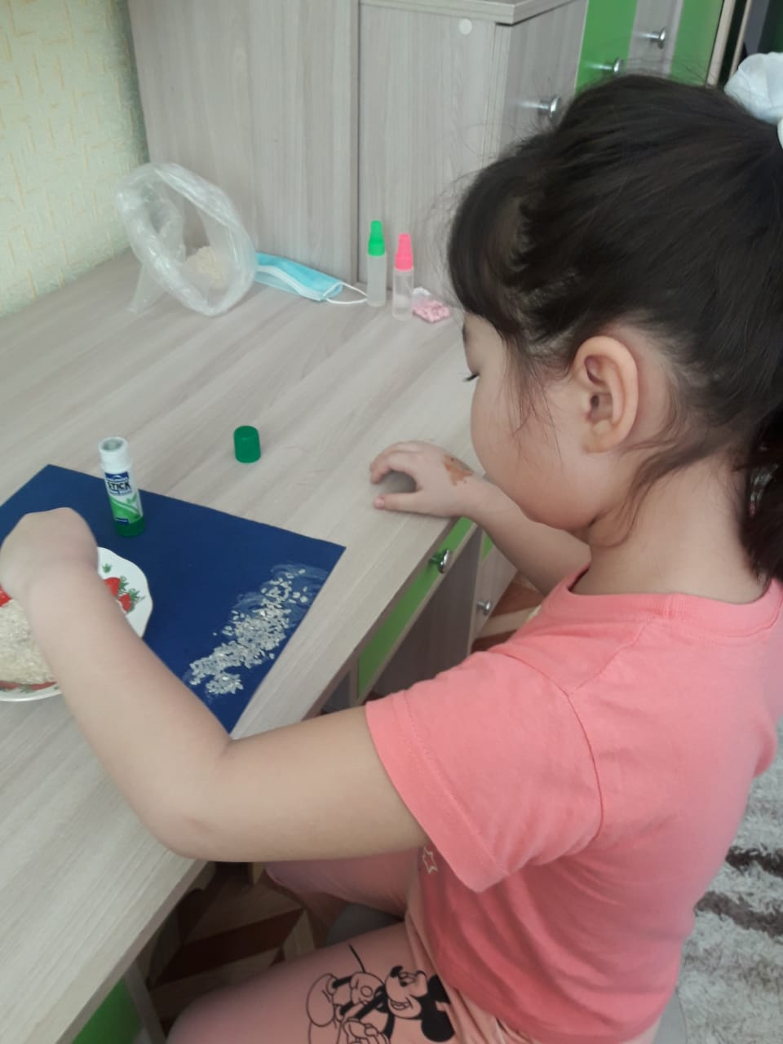
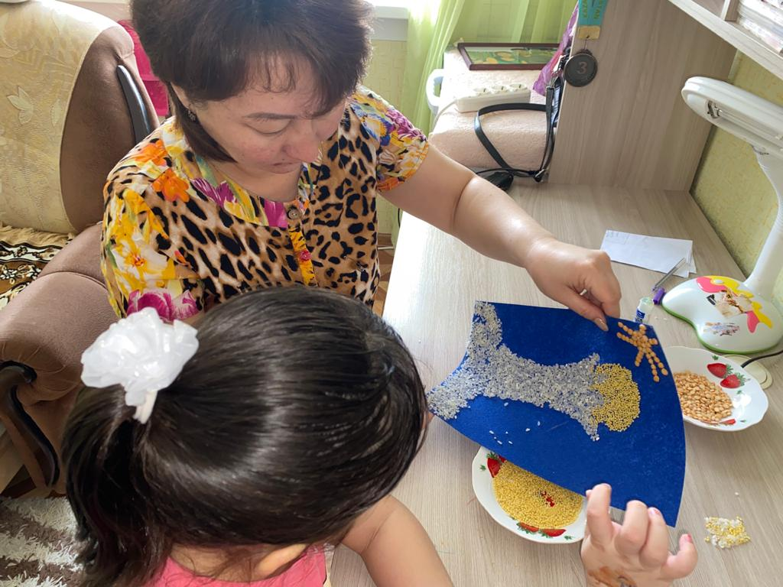
Семья Канафиной Айару
Монумент «Байтерек» - «Дерево Жизни»
В Нур-Султане, на левом берегу Ишима, напротив Президентского дворца возвышается национальный монумент «Байтерек». Сооружение выстроено из стекла и бетона и отдалённо напоминает «тополь»: металлический «ствол», стоящий на пятистах сваях, удерживает огромный шар массой 300 тонн из стёкол-хамелеонов, меняющих цвет на солнце.
Идея постройки монумента принадлежит Первому Президенту Казахстана, Нурсултану Назарбаеву, бывшему сталелитейщику. Первоначальный замысел «Байтерека» возник у Назарбаева во время путешествия на президентском самолёте. На обычной бумажной салфетке глава государства нарисовал план футуристической конструкции, высота которой 100 метров. Архитектор: Акмурза Рустембеков.
Работа выполнена из крупы (риса и пшена).

Slide 6
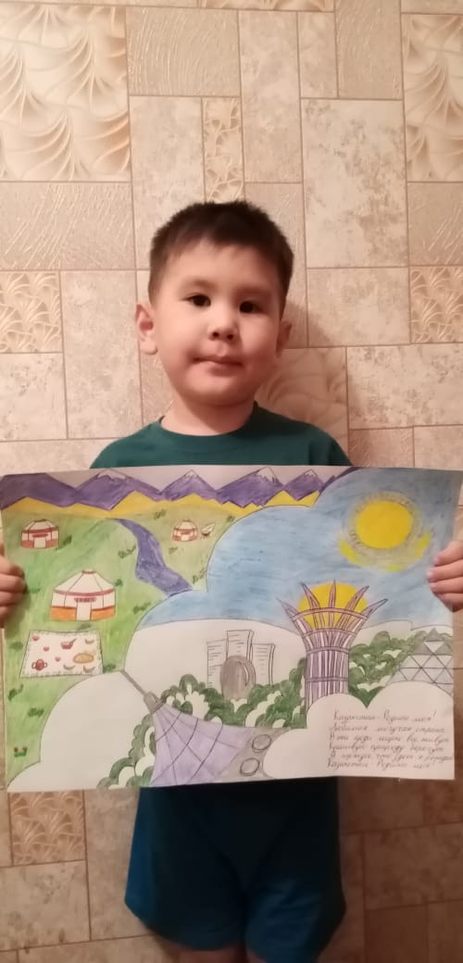
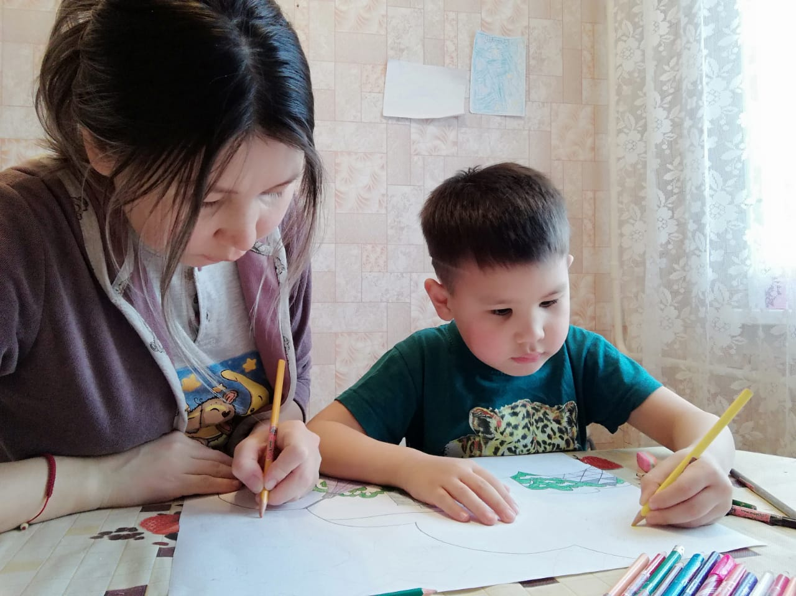
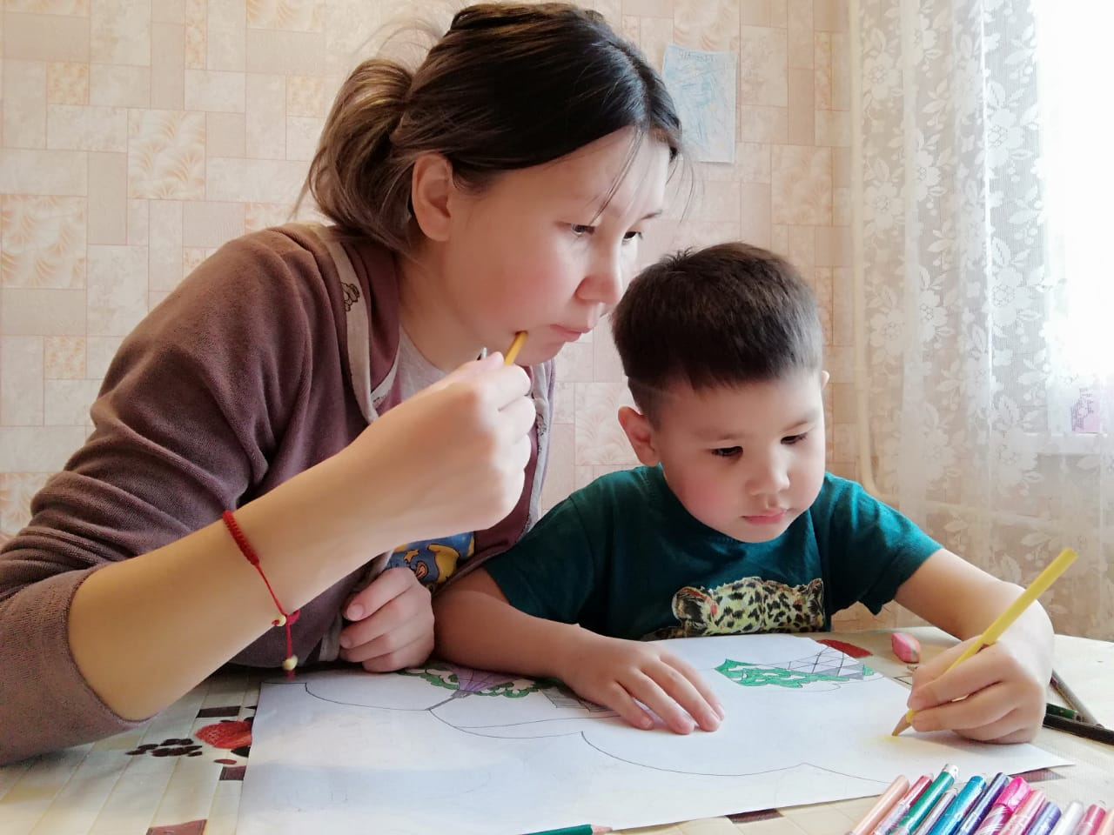
Семья Ибрагимова Фарида
«Моя Родина – Казахстан»
Казахстан - Родина моя!
Любимая, могучая страна.
В ней люди мирно все живут,
Красивую природу берегут.
Я горжусь, что здесь я рождена!
Казахстан - Родина моя!
Работа нарисована цветными
карандашами.

Slide 7
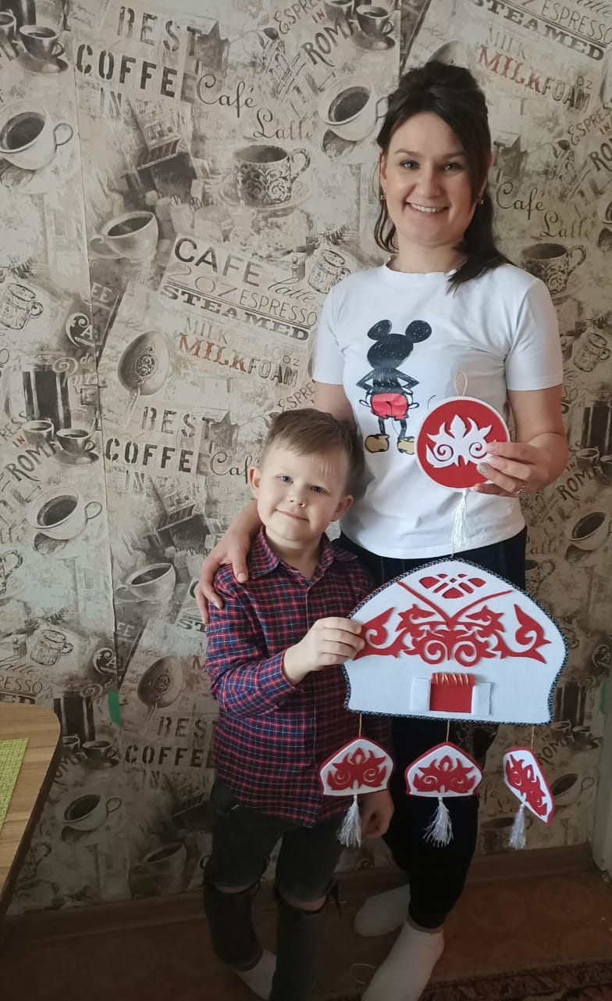
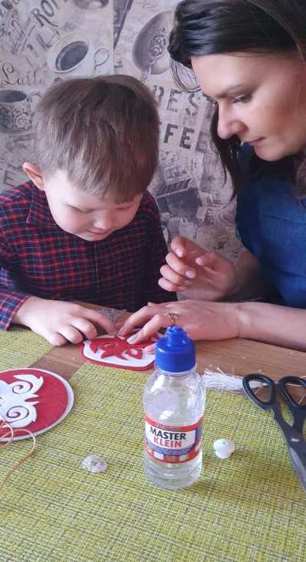
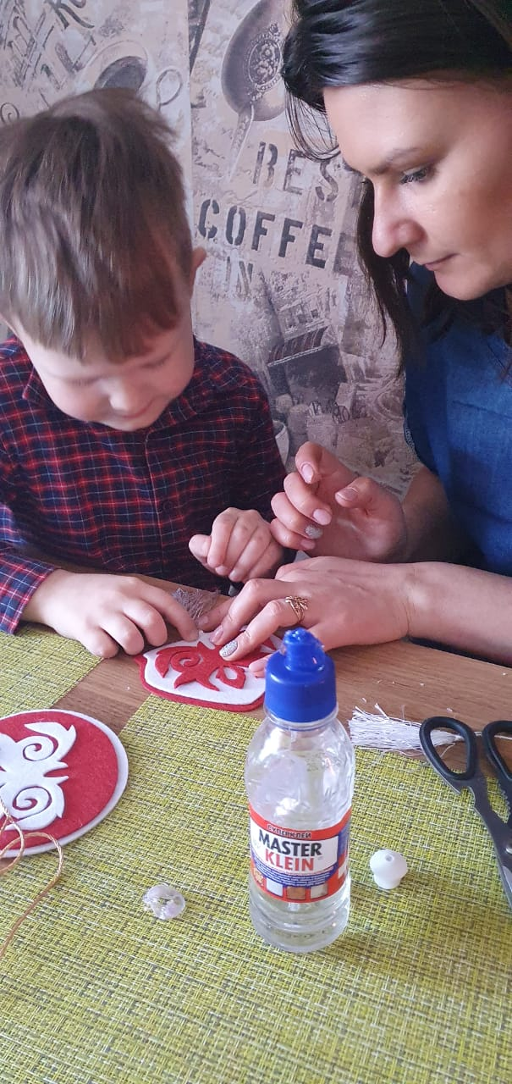
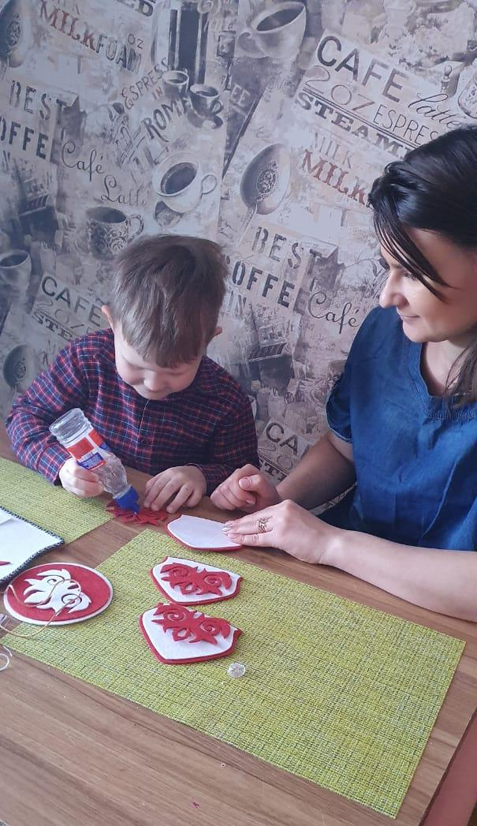
Семья Сибирякова Дмитрия
Тұмар – оберег, талисман, амулет - ладанка (обычно заклинание, написанное на бумаге, котоpая складывается тpеугольником, зашивается в матеpию и надевается на шнуpке на шею, чаще pебенку).
Считалось, что они способны уберечь человека от дурного сглаза, злых духов, вредоносных чар недоброжелателей и прочей нечисти. Исследователи часто подчеркивают, что украшения появились именно благодаря оберегам и талисманам. Таким оберегом пользовались наши предки, да и мы сами верим в их сакральную силу.
Работа выполнена из фетра белого и красного цвета, белого декоративного шнура.

Slide 8
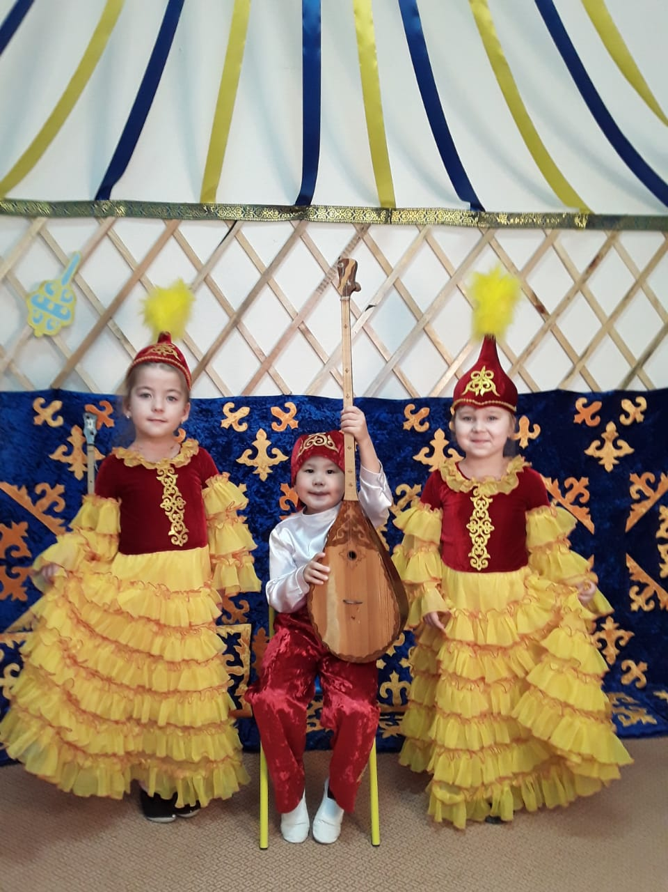
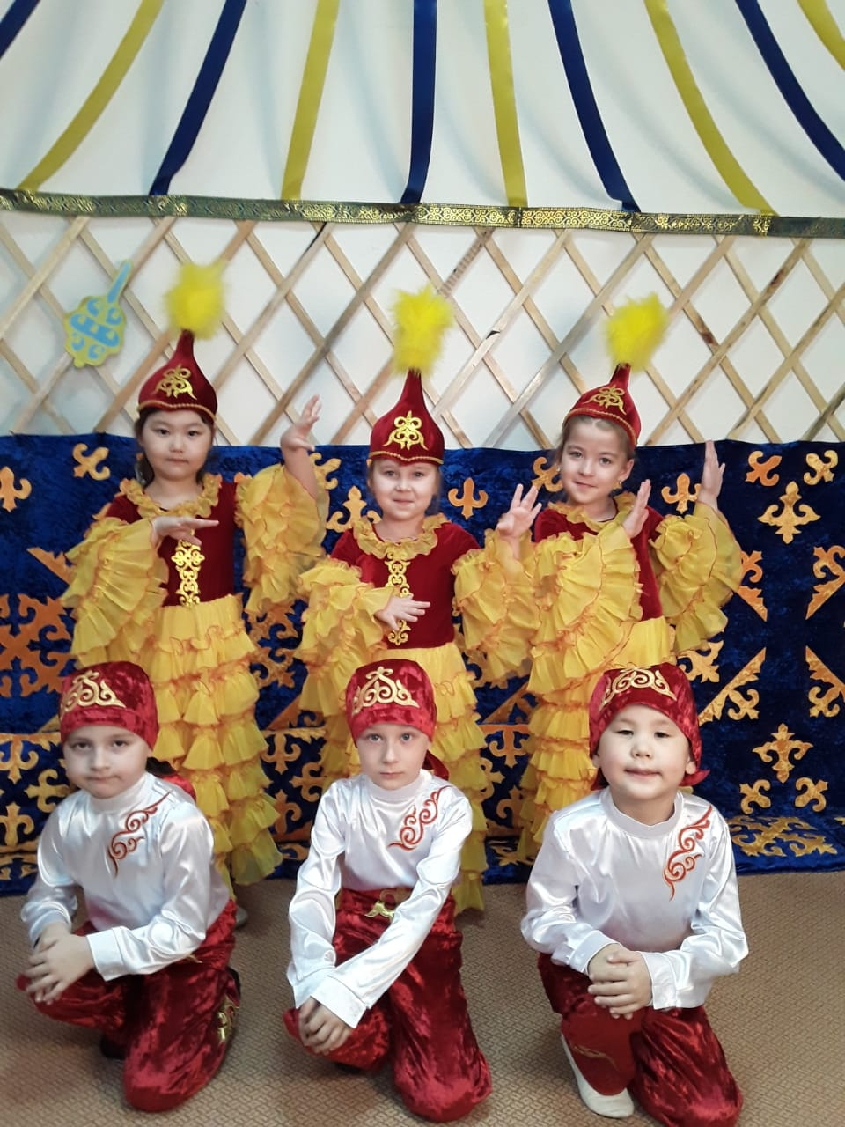
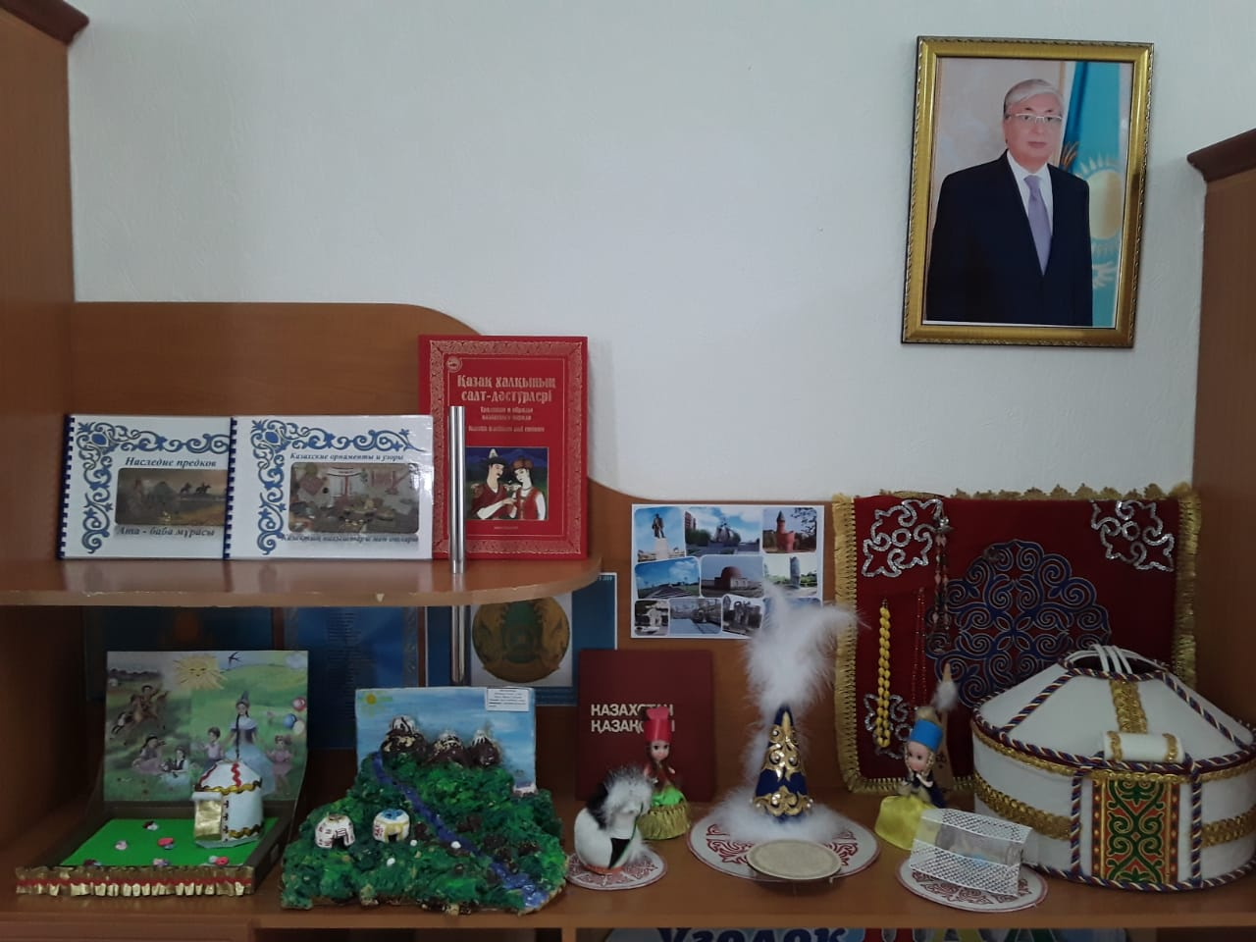

Slide 9
Спасибо за внимание

